Slide 1

HAI Lecture
Chapter 1. 한눈에 보는 머신러닝
Chapter 2. 머신러닝 프로젝트 처음부터 끝까지
Hands-On Machine Learning
with Scikit-Learn, Keras & TensorFlow

Slide 2

1.1 머신러닝이란?
1.2 왜 머신러닝을 사용하는가?
1.3 애플리케이션 사례
INDEX
1.4 머신러닝 시스템의 종류
1.5 머신러닝의 주요 도전 과제
1.6 테스트와 검증
HAI 2021

Slide 3
1.1 머신러닝이란?
명시적인 프로그래밍 없이 컴퓨터가 학습하는 능력을 갖추게 하는 연구 분야
어떤 작업 T에 대한 컴퓨터 프로그램의 성능을 P로 측정했을 때
경험 E로 인해 성능이 향상됐다면,
이 컴퓨터 프로그램은 작업 T와 성능 측정 P에 대해
경험 E로 학습한 것이다.
T
Program
P
(공학적 정의)
E
HAI 2021

Slide 4
1.1 머신러닝이란?
Training Set
시스템이 학습하는 데 사용하는 샘플
Training Instance
각각의 훈련 데이터들을 일컫는 말(또는, sample이라고도 함)
Accuracy
정확도, 성능 측정의 척도
e.g. 스팸 판정 문제에서, 정확히 분류된 메일의 비율 P
HAI 2021

Slide 5
1.2 왜 머신러닝을 사용하는가?
기존의 솔루션으로는 복잡하거나 알려진 정해가 없는 문제
e.g. NLP(Natural Language Processing)
2) 머신러닝을 통해 학습한 내용을 조사
데이터마이닝(data mining)
: 머신러닝 기술을 적용하여 대용량의 데이터를 분석하여
겉으로는 보이지 않던 패턴을 발견해내는 기술
HAI 2021

Slide 6
1.4 머신러닝 시스템의 종류
[1] 지도 학습 vs. 비지도 학습
→ 기준: 학습하는 동안의 감독(supervision)의 형태나 정보량
지도 학습(supervised learning)
훈련 데이터에 label이라는 답을 붙이는 과정이 포함됨
분류(classification)
e.g. 스팸필터 → spam? OR Non-spam?
(2) 회귀(regression)
예측변수라 부르는 특성(feature)을 사용해 타겟(target) 수치를 예측
e.g. x : (주행거리, 연식, 브랜드, …) → y : (중고 자동차의 가격)
HAI 2021

Slide 7
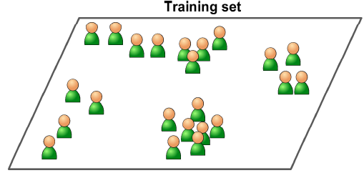
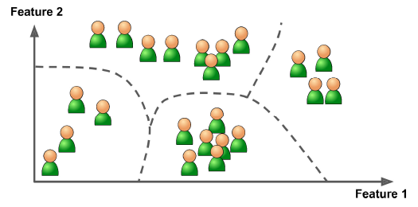
1.4 머신러닝 시스템의 종류
[1] 지도 학습 vs. 비지도 학습
→ 기준: 학습하는 동안의 감독(supervision)의 형태나 정보량
비지도 학습(unsupervised learning)
훈련 데이터에 label이 존재하지 않는다. → 시스템은 아무런 도움없이 학습함
군집화(clustering)
HAI 2021

Slide 8
1.4 머신러닝 시스템의 종류
[1] 지도 학습 vs. 비지도 학습
→ 기준: 학습하는 동안의 감독(supervision)의 형태나 정보량
준지도 학습(semisupervised learning) → semi: “중간”
일부만 label이 있는 데이터를 다루는 것
지도학습 + 비지도학습
ex) 구글 포토 호스팅 서비스: 사진 속의 얼굴을 각자 다른 사람으로 구별/인식
사람A는 1,5,6번 사진에, 사람B는 1,2,3번 사진에… -> 비지도학습(군집)
사람마다 label을 붙인다. -> 지도학습(분류)
HAI 2021

Slide 9
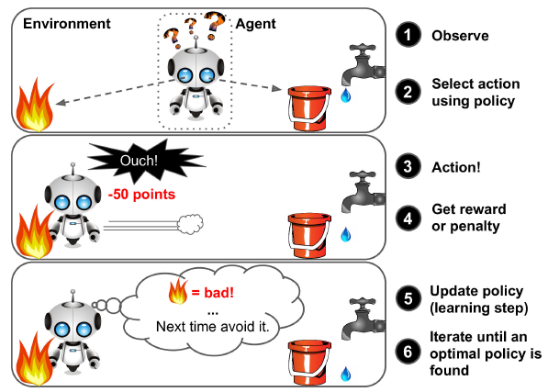
1.4 머신러닝 시스템의 종류
강화 학습(reinforcement learning)
에이전트(agent)
학습하는 시스템
환경을 관찰하여 행동을 실행
결과: 보상(reward) - positive
벌점(penalty) - negative
HAI 2021

Slide 10
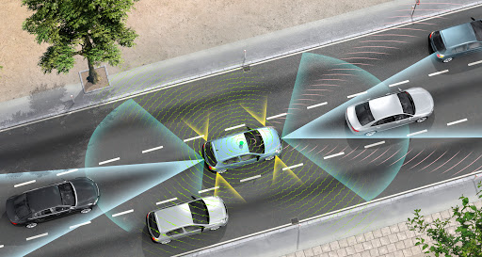
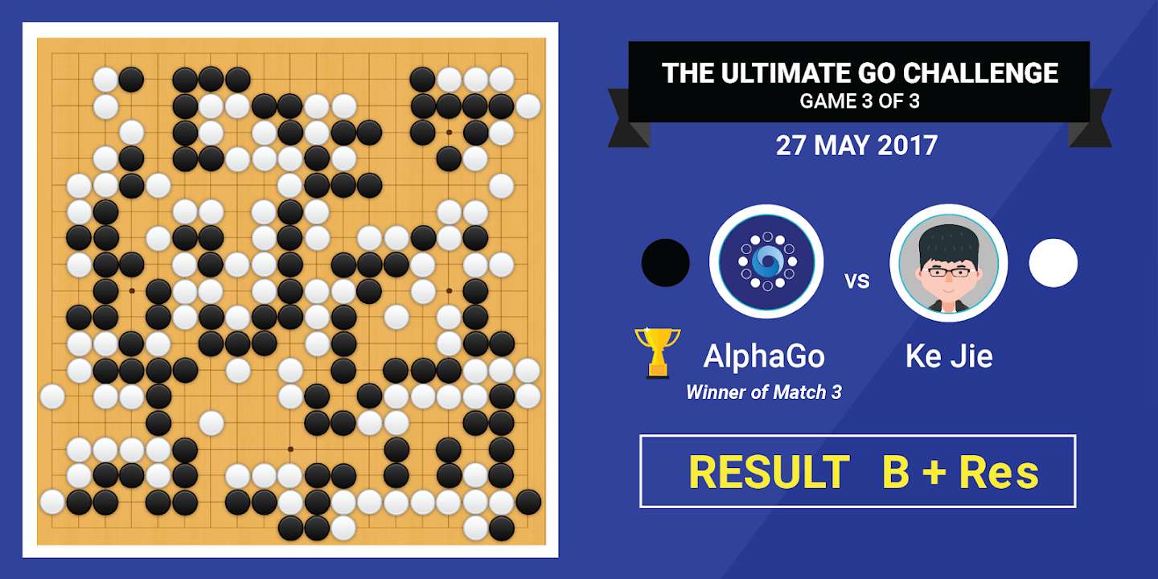
1.4 머신러닝 시스템의 종류
강화 학습(reinforcement learning)
자율 주행 기술
알파고(AlphaGo) from DeepMind
HAI 2021

Slide 11
1.4 머신러닝 시스템의 종류
[2] 배치 학습 vs. 온라인 학습
→ 기준: 입력 데이터의 스트림으로부터 점진적으로 학습할 수 있는가?
배치 학습(batch learning)
시스템이 점진적으로 학습할 수 없는 경우 → 모든 데이터를 사용하여야 함
새로운 데이터를 학습하려면 전체 데이터를 사용하여 처음부터 다시 훈련을 수행해야 한다.
시스템이 빠르게 변화하는 특성을 가져야하는 경우에는 부적절함
* batch: 모델을 한번 update시킬 때 사용하는 샘플들의 묶음
HAI 2021

Slide 12
1.4 머신러닝 시스템의 종류
[2] 배치 학습 vs. 온라인 학습
→ 기준: 입력 데이터의 스트림으로부터 점진적으로 학습할 수 있는가?
온라인 학습(online learning)
시스템이 점진적으로 학습할 수 있는 경우
매 학습단계가 빠르고 비용이 적게들어 데이터가 도착하는대로 학습함
시스템이 빠르게 변화하는 특성을 가져야하는 경우에 적절한 방법
학습률(learning rate): 변화하는 데이터에 얼마나 빠르게 적응하는지에 대한 척도 i) 학습률이 높다면? 새 데이터에 빠르게 적응, but 예전 데이터를 금방 잊어버림 ii) 학습률이 낮다면? 시스템의 학습이 더디게 일어남
HAI 2021

Slide 13
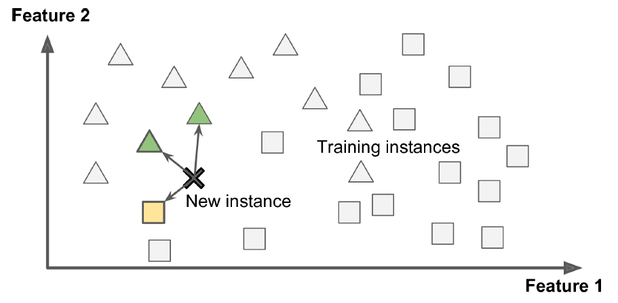
1.4 머신러닝 시스템의 종류
[3] 사례 기반 학습 vs. 모델 기반 학습
→ 기준: 머신러닝 시스템이 어떻게 일반화(generalize)되는가
사례 기반 학습(instance-based learning)
시스템이 훈련 샘플을 기억함으로써 학습하는 것
HAI 2021

Slide 14
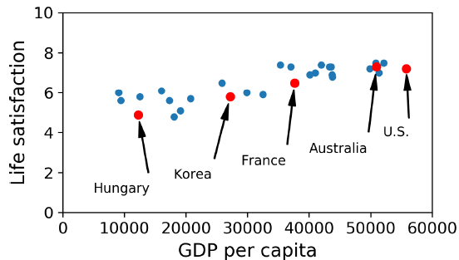
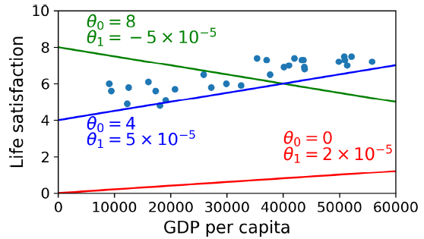
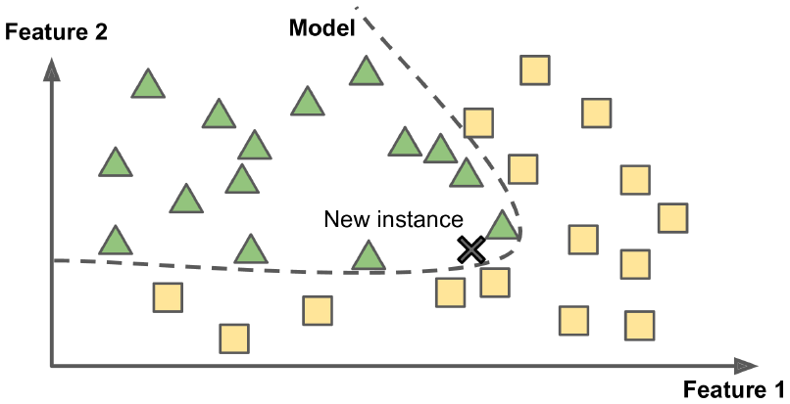
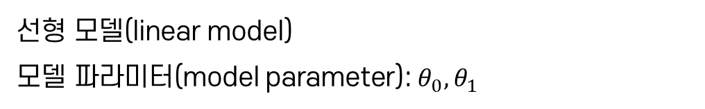
1.4 머신러닝 시스템의 종류
[3] 사례 기반 학습 vs. 모델 기반 학습
→ 기준: 머신러닝 시스템이 어떻게 일반화(generalize)되는가
모델 기반 학습(model-based learning)
훈련 샘플들의 모델을 만들어 예측(prediction)에 사용하는 것
선형 모델(linear model)
모델 파라미터(model parameter): $θ_{0}, θ_{1}$
HAI 2021

Slide 15
1.4 머신러닝 시스템의 종류
모델 기반 학습(model-based learning)
훈련 샘플들의 모델을 만들어 예측(prediction)에 사용하는 것
- 성능 측정의 지표
i) 얼마나 모델이 좋은가? → 효용 함수(utility function)
ii) 얼마나 모델이 나쁜가? → 비용 함수(cost function)
in 선형모델, “점과 직선 사이의 거리 최소화“ → cost function
- 훈련
알고리즘에 훈련 데이터를 공급하여 데이터에 가장 잘 맞는
모델의 파라미터를 찾아가는 과정
HAI 2021

Slide 16
1.4 머신러닝 시스템의 종류
모델 기반 학습(model-based learning)
데이터를 분석한다.
모델을 선택한다.
훈련 데이터로 모델을 훈련시킨다.(=비용함수의 최소화되는 모델 파라미터 찾기)
새로운 데이터에 모델을 적용하여 예측을 수행
HAI 2021

Slide 17
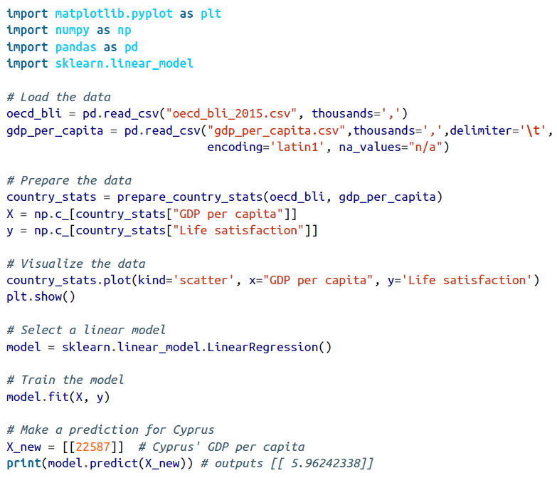
1.4 머신러닝 시스템의 종류
모델 기반 학습(model-based learning)
데이터를 분석한다.
모델을 선택한다.
훈련 데이터로 모델을 훈련시킨다.
새로운 데이터에 모델을 적용하여 예측을 수행
HAI 2021

Slide 18
1.6 테스트와 검증
학습시킨 모델이 새로운 데이터가 들어왔을 때 얼마나 잘 적용할 수 있을까?
훈련 데이터를 훈련 세트(trainset)/데이터 세트(testset)로 나누는 것 i) 훈련 세트(trainset) : 이를 이용하여 모델을 훈련
ii) 테스트 세트(testset): 이를 이용하여 모델을 테스트
일반화 오차(generalized error)
새로운 샘플에 대한 오류 비율
→ 이전에 학습한 적이 없는 새로운 데이터에 얼마나 잘 작동하는지의 척도
HAI 2021

Slide 19
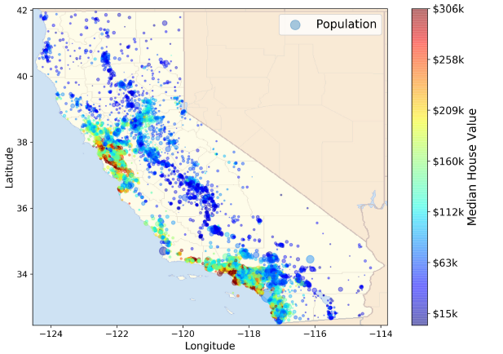
2.1 실제 데이터로 작업하기
이번 수업에서는...
인공적으로 만들어진 데이터셋보다는, 실제 데이터로 실험해볼 것입니다.
캘리포니아 주택 가격
(California Housing Prices)
데이터셋 in StatLib
HAI 2021

Slide 20
2.2 큰 그림 보기
이번 프로젝트의 목적은?
캘리포니아 인구조사 데이터를 사용하여
캘리포니아의 주택 가격 모델을 만들어보자.
중간주택가격을 포함하는 각각의 샘플 = Label이 있는 훈련 샘플 → 이는 지도학습에 해당한다.
주택의 가격을 예측해야 한다. → 특정 값을 예측 → 회귀(regression)
예측에 사용하는 특성이 여러 개(x값 여러 개) → 다중회귀(multiple regression)
주택가격 1개만 예측(y값 1개) → 단변량 회귀(univariate regression)
HAI 2021

Slide 21
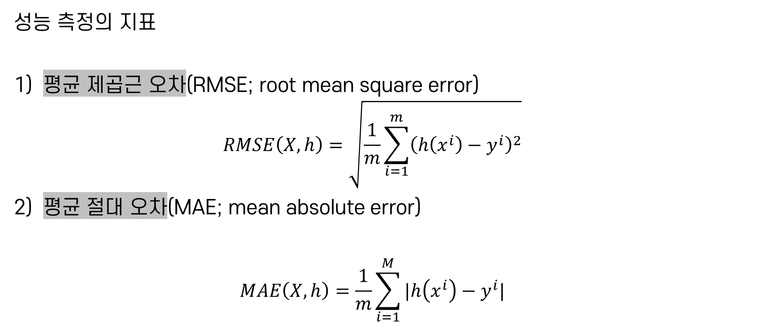
2.2 큰 그림 보기
성능 측정의 지표
평균 제곱근 오차(RMSE; root mean square error) $RMSE\left(X, h\right)=\sqrt{\frac{1}{m}\sum_{i=1}^{m}{{\left(h\left(x^{i}\right)−y^{i}\right)}^{2}}}$
평균 절대 오차(MAE; mean absolute error) $MAE\left(X, h\right)=\frac{1}{m}\sum_{i=1}^{M}{|h\left(x^{i}\right)−y^{i}|}$
HAI 2021

Slide 22
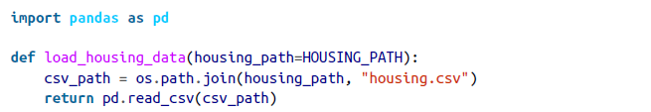


2.3 데이터 가져오기
CSV 파일 (comma-separated value)
1) pandas로 데이터 불러오기
2) 데이터프레임에 head( ) 메서드 이용
3) 숫자형 특성을 알아보기 위한 describe( ) 메서드 이용
HAI 2021

Slide 23
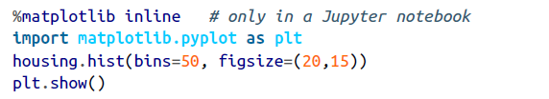
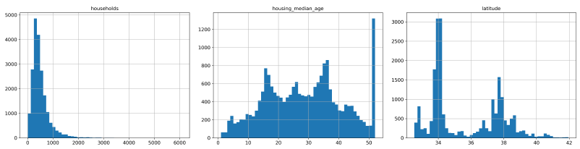
2.3 데이터 가져오기
CSV 파일 (comma-separated value)
4) 히스토그램(histogram)
주피터 노트북 환경에서 입력
데이터의 형태/분포를 빠르게 검토할 수 있다.
주어진 값의 범위(수평축) + 그 범위에 속한 샘플 수(수직축)
HAI 2021

Slide 24
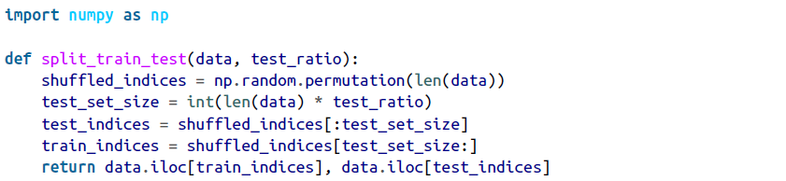
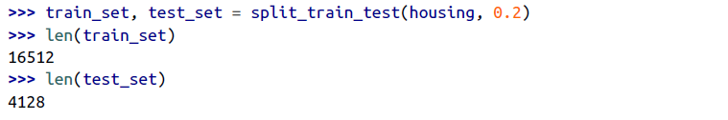
2.3 데이터 가져오기
테스트 세트 만들기
무작위로 어떤 샘플을 선택해서 전체 데이터셋의 20% 정도를 떼어놓는 것을 해보겠습니다.
HAI 2021

Slide 25
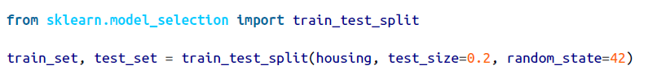
2.3 데이터 가져오기
테스트 세트 만들기
train_test_split
난수 초기값을 설정할 수 있다. --> random_state
행의 개수가 같은 여러 개의 데이터셋을 넘겨서 같은 인덱스를 기반으로 나눌 수 있다. (예를 들어 데이터프레임이 label을 따라 여러 개로 나뉘어 있을 때 유용하다.)
HAI 2021

Slide 26


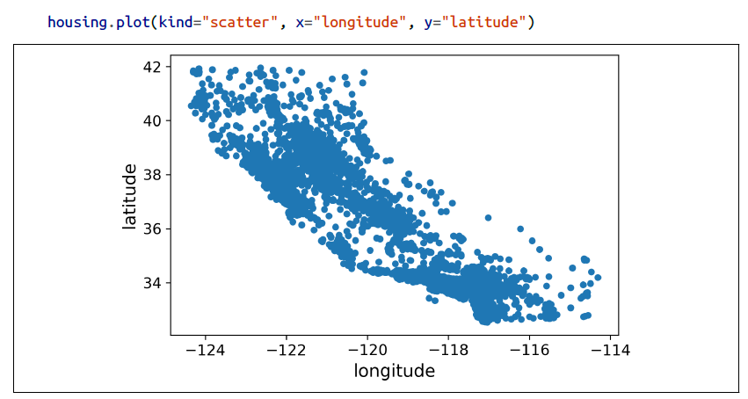
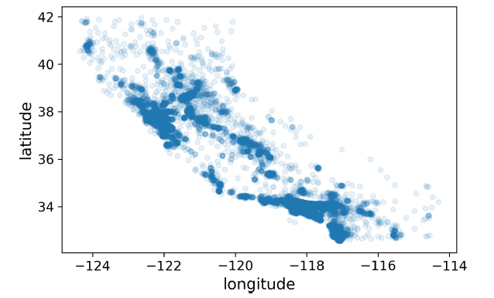
2.4 데이터 이해를 위한 탐색과 시각화
산점도 데이터 시각화
HAI 2021

Slide 27
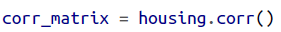
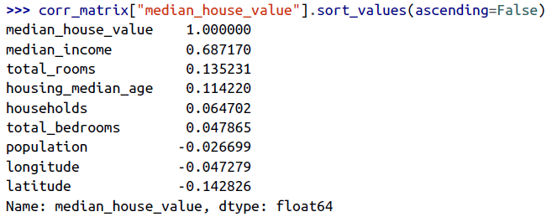
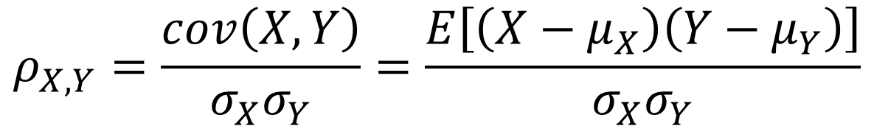
2.4 데이터 이해를 위한 탐색과 시각화
표준 상관계수(standard correlation coefficient)
두 변수 사이의 통계적 관계를 표현하기 위해 특정한 상관 관계의 정도를 수치적으로 나타낸 계수
* 상관계수의 범위: [-1, 1]
$$ρ_{X,Y}=\frac{cov\left(X,Y\right)}{σ_{X}σ_{Y}}=\frac{E\left[\left(X−μ_{X}\right)\left(Y−μ_{Y}\right)\right]}{σ_{X}σ_{Y}}$$
HAI 2021

Slide 28
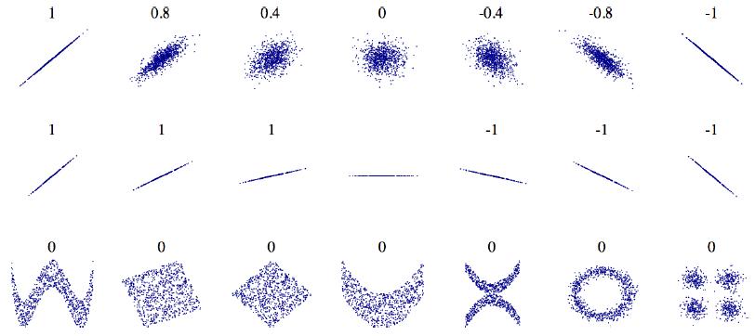
2.4 데이터 이해를 위한 탐색과 시각화
표준 상관계수(standard correlation coefficient)
계수가 -1에 가깝다 → 강한 음의 상관관계
계수가 0에 가깝다 → 선형적인 상관관계가 없다
계수가 +1에 가깝다 → 강한 양의 상관관계
HAI 2021

Slide 29
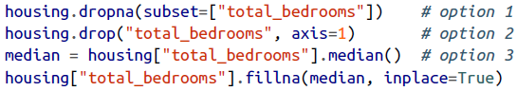
2.5 머신러닝 알고리즘을 위한 데이터 준비
데이터 정제
대부분의 머신러닝 알고리즘은 누락된 특성을 다루지 못한다.
이를 처리할 함수가 필요하고 크게 3가지의 방법이 존재한다.
해당 구역을 제거한다.
전체 특성을 삭제한다.
어떤 값으로 채운다.(0, 평균, 중간값 …)
HAI 2021

Slide 30
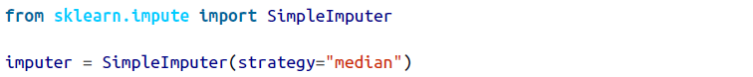



2.5 머신러닝 알고리즘을 위한 데이터 준비
데이터 정제
Scikit-learn의 SimpleImputer 객체
1) SimpleImputer 객체를 생성(누락된 값을 특성의 중간값을 대체한다고 가정)
2) 텍스트 특성은 제외한 복사본을 생성한다.(수치형 특성에서만 중간값이 계산되어야 한다.)
3) imputer 객체의 fit( ) 메서드를 이용하여 훈련 데이터에 적용한다.
4) 학습된 imputer 객체를 이용하여 훈련 세트에서 누락된 값을 학습한 중간값으로 바꾼다.
HAI 2021

Slide 31
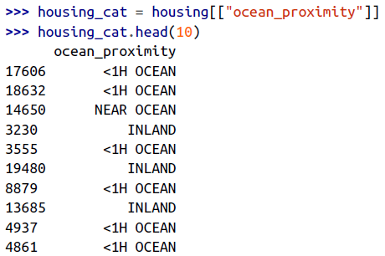
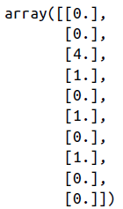


2.5 머신러닝 알고리즘을 위한 데이터 준비
텍스트와 범주형 특성 다루기
이전의 예시에서 텍스트 형식의 데이터는 ocean_proximity 1개였다.
데이터를 보니, 몇 종류의 값 중 하나를 갖는다.
Idea: “이를 수치형 데이터로 변환할 수 있지 않을까?”
HAI 2021

Slide 32
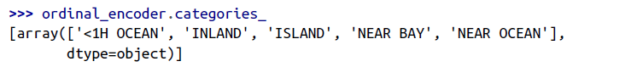
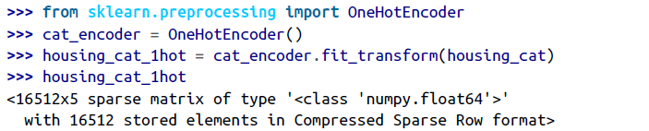
2.5 머신러닝 알고리즘을 위한 데이터 준비
텍스트와 범주형 특성 다루기
categories_ 인스턴스 변수를 사용해 카테고리 목록을 얻을 수 있다.
원-핫 인코딩(one-hot encoding)
한 특성만 1(hot)이고, 나머지는 모두 0으로 인코딩하는 것
e.g. “INLAND”만 1, 나머지는 모두 0
HAI 2021

Slide 33
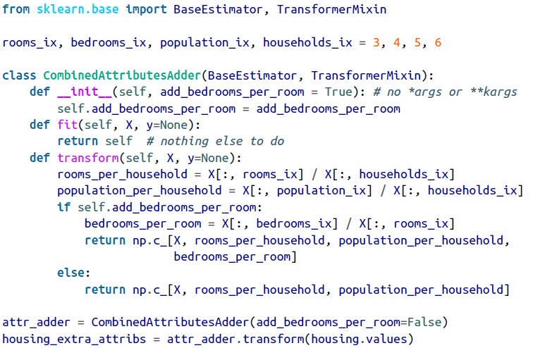
2.5 머신러닝 알고리즘을 위한 데이터 준비
직접 변환기 만들기
특별한 정제 작업이나 어떤 특성들을 조합하는
등의 작업을 위해
직접 변환기를 설계해야 하는 경우가 존재한다.
사이킷런은 duck typing을 지원한다.
fit( ), transform( ), fit_transform( ) 메서드를 구현한 객체를 생성
HAI 2021

Slide 34
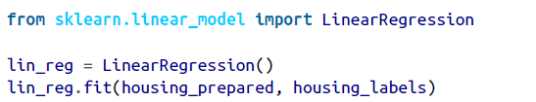
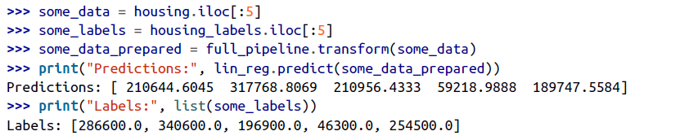
2.6 모델 선택과 훈련
2.6.1 훈련 세트에서 훈련하고 평가하기
선형 회귀 모델을 훈련하는 코드이다. LinearRegression 객체를 이용하여 만들 수 있다.
몇 개의 샘플에 대해 적용한 결과는 아래와 같다.
HAI 2021

Slide 35
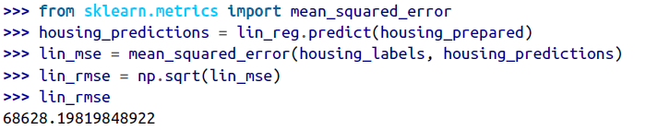
2.6 모델 선택과 훈련
2.6.1 훈련 세트에서 훈련하고 평가하기
mean_square_error 함수를 이용하여 만든 모델의 RMSE를 측정해보자.
과소적합(under-fitting)의 사례
더 강력을 모델을 선택 or 알고리즘에 더 좋은 특성을 주입
HAI 2021

Slide 36
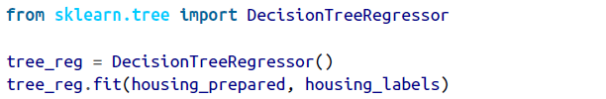
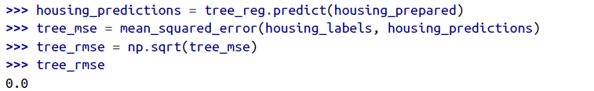
2.6 모델 선택과 훈련
2.6.1 훈련 세트에서 훈련하고 평가하기
DecisionTreeRegressor 모델을 이용해보자.
이는 데이터에서 복잡한 비선형 관계를 찾는 것이 가능하다.
과대적합(over-fitting)의 사례
훈련 세트의 일부분으로 훈련을 하고, 다른 일부분은 모델 검증에 사용해야 한다.
HAI 2021

Slide 37
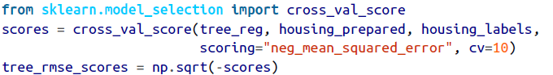
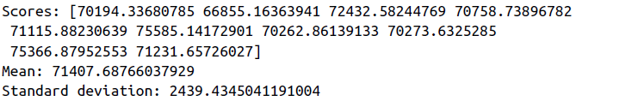
2.6 모델 선택과 훈련
2.6.2 교차 검증을 사용한 평가
결정 트리 모델을 평가하는 방법에 대해 생각해보자.
k-겹 교차 검증(k-fold cross-validation)
훈련 세트를 fold라 불리는 k개의 서브넷으로 무작위 분할
결정 트리 모델을 k번 훈련하고 평가
매번 다른 fold를 선택하여 평가에 사용하고, 나머지 k-1개의 fold는 훈련에 사용
k개의 평가 점수가 담긴 배열이 결과로 도출된다.
HAI 2021

Slide 38

Thank You

